Slide 1
924臺大事件、世大運後續檢討 專案報告
報告時間：106年10月2日
報告地點：臺北市議會
報告人：柯文哲市長

Slide 2
924 臺大事件

Slide 3
壹、前言
2010年，台北、上海雙城論壇：
文化交流、
旅遊交流、
環保交流、
科技園區交流
以「加強彼此合作、共同發展」為基礎，
簽署合作備忘錄，雙方展開交流。

Slide 4
貳、現況說明
2015年：
「中國新歌聲」來臺辦理
大專院校辦理10場活動
2016年：
大專院校辦理8場活動。

Slide 5
貳、現況說明
ㄧ、本府文化局協辦過程及事項
2017年：
9/20 世新大學、9/22 文化大學、
9/24 臺灣大學，臺大是今年的第三場。
主辦：上海市海峽兩岸交流促進會、
上海文化聯誼會
承辦：臺灣 幕婕塔公司

Slide 6
貳、現況說明
ㄧ、本府文化局是協辦單位
9/24 臺灣大學的演出，本府文化局提供下列協助：
今(2017)年赴滬參加雙城論壇之北市四所高中街舞社團，以及新世代創作樂團麋先生（2014年第25屆金曲獎最佳樂團）兩項表演節目。
入場券1,000張，中山堂，供民眾免費索取。
文化局官網張貼活動訊息。
擬於臺北市立大學辦理推介交流活動，提供本府教育局綜合企劃科窗口。

Slide 7
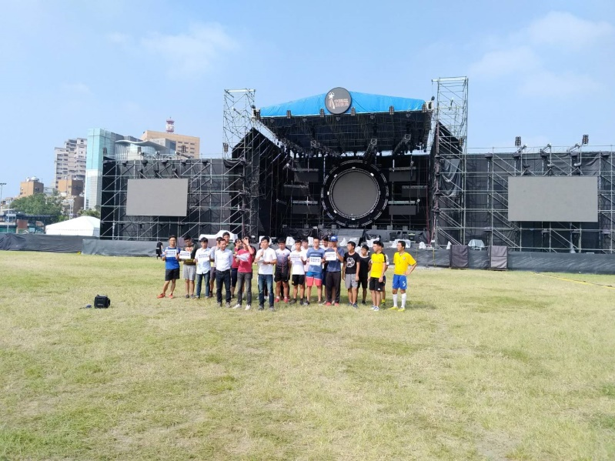
貳、現況說明
二、活動辦理情形
(一)學生陳抗重點
1.封閉田徑場1週，影響師生
上體育課權益。
2.搭臺時未做好維護措施，導致跑道出現凹痕、草皮受損。

Slide 8
貳、現況說明
二、活動辦理情形
(一)學生陳抗重點
學生於中國大陸網路上發現原始活動宣傳海報上印製「台北市台灣大學田徑場」字樣，抗議疑似統戰、矮化國格等。

Slide 9
貳、現況說明
二、活動辦理情形
(二) 停辦協調過程
9月24日演出當日
上午11時，文化局建議上海主辦方取消演出，惟建議未獲採納。
下午2時，活動於臺大田徑場展開。
下午3時，文化局鍾局長與臺大林主秘會同上海主辦方共同研 商，臺大以「基於保護學生安全與維護校園秩序」之考量正式提出停止使用場地的要求，未獲上海主辦方採納。
下午4時20分，陳抗團體及學生衝進會場。
下午4時40分，上海主辦方以安全為由，宣布提前結束活動。

Slide 10
貳、現況說明
三、陳抗事件警局處理方式
(一) 警局陳抗情資掌握與勤務規劃
本府警察局大安分局負責台大校園周邊維安與交通疏導事宜，並於羅斯福路派出所備有20名警力。
該分局因有維安情資，主動反映校方，惟校方表示基於「校園自治」原則，不同意警方進入學校，若發生相關治安事故再循校安通報系統請警方進入校園協處。

Slide 11
貳、現況說明
三、陳抗事件警局處理方式
(二) 學生/民眾受傷事件處置
羅斯福路派出所值班警員於15時許起陸續接到有關臺大校園案件報案通報後，因訊息紛雜且密集，該員未能詳加確認，即概括研判有關「臺灣大學」案件均屬校園內，遂基於「校園自治」原則，未派遣警力前往處理。

Slide 12
貳、現況說明
三、陳抗事件警局處理方式
(二) 學生/民眾受傷事件處置
所長獲值班員警報告後，僅以電話聯繫駐衛警察隊隊長洽詢是否需警方前往校內協助，惟均未獲校方要求派警入校處理，亦未派遣警力至現地確認案發地點(屬於校園內或校園外)，致生延宕，引發事端。

Slide 13
叁、關注議題
一、2017年文化局協辦相關議題
(一) 文宣品場地名稱呈現
最早出現在大陸媒體網頁與上海方提供給臺北方的設計底稿，本局要求場地名稱改為臺灣大學田徑場。
在世新大學、文化大學與演唱會現場出現的所有實體大型看板、海報、門票，均為臺灣大學田徑場，絕無矮化之情事。

Slide 14
叁、關注議題
一、2017年文化局協辦相關議題
(二) 文化局相關預算用途
本次協辦活動，並無補助上海主辦方和其臺灣承辦之幕婕塔公司經費。
本局採購北市四所高中街舞社團，以及新世代創作樂團麋先生（2014年第25屆金曲獎最佳樂團）演出，除依往例進行交流演出外，亦期透過此活動推廣臺灣優秀演出團體。上項經費共計180,750元,係直接付給演出團體，兩項節目均已表演完畢。

Slide 15
叁、關注議題
二、場地使用相關問題
(一) 舞台臨時建造申請事宜
申請單位及時間
本活動於臺灣大學田徑場（大安區學府段四小段230地號土地）申請搭建臨時性建築物，申請人為幕婕塔企業股份有限公司，於106年9月15日向本市建管處提出申請。

Slide 16
叁、關注議題
二、場地使用相關問題
(一) 舞台臨時建造申請事宜
申請主要文件
◆依「臺北市展演用臨時性建築物管理辦法」第七條規定檢附之文件。
◆臺大戶外運動場地租用同意之借用申請書。
◆建築設計由林雅峰建築師、結構安全部分由莊國榮結構工程技師簽證負責檢討完竣，符合規定。

Slide 17
叁、關注議題
二、場地使用相關問題
(一) 舞台臨時建造申請事宜
同意備查許可及未辦竣工裁罰
◆本市建管處106年9月22日以北市都建字第10638859300號函同意備查其臨時建築許可，核准活動時間為106年9月24日 。
◆申請人後續未向建管處申請竣工備查即擅自使用，爰以違反建築法第86條第2款規定進行裁罰；依「臺北市政府處理違反建築法事件統一裁罰基準」第1次違規處以建築物造價千分之二十以下罰鍰，該建物造價為新臺幣692,000元，（692,000元＊20/1000=13,840元）爰裁罰新臺幣13,840元罰鍰。現場臨時展演舞台於106年9月25日拆除完畢。

Slide 18
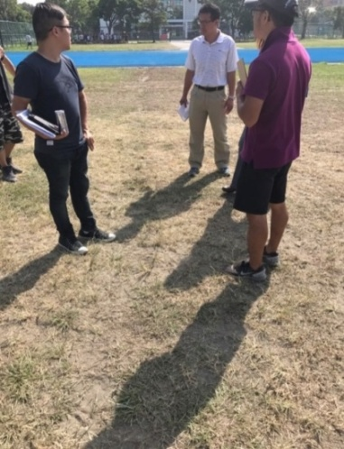
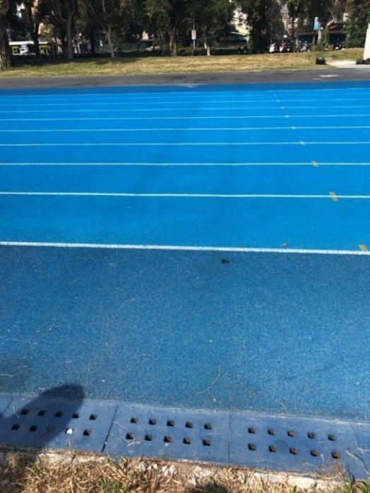
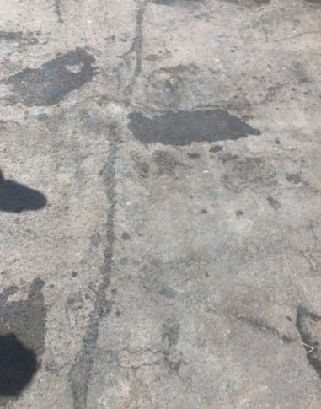
叁、關注議題
二、場地使用相關問題
(二) 場地受損與修復情形
9.26會勘
1.PU跑道凹陷需水平測量補正以及重新認證。
2.草地凹陷需要補沙。
3.地面髒污需要清潔。
修復費用全由幕婕塔公司負責，修復期程依臺大場地借用相關規定辦理。

Slide 19
叁、關注議題
三、調查情形暨責任歸屬
(一)大安分局預置20名警力於羅斯福路派出所待命，但所長霍○○未能預先部署防範，狀況發生後未能即時應處，相關處置作為顯欠周延、未能積極應處，業已懲處申誡二次在案，併調整非主管職務。

Slide 20
叁、關注議題
三、調查情形暨責任歸屬
(二)值班警員許○○於15時許起，連續接獲多通有關臺大校園糾紛案，訊息密集，但其中有多通明確指出案發地點在校門口，許員未能積極查明，即概括認定為是校園內案件，貽誤時機，致未能派遣警力赴現場處理，衍生不良影響，記過一次。

Slide 21
叁、關注議題
四、110獲報案件分析
(一)110報案紀錄，自15時至17時39分員警到達期間，有關「臺灣大學」之民眾報案件數共計49件，包括妨害安寧，吵架、音樂會鬧事、打架、車輛違停、群眾抗議等。

Slide 22
叁、關注議題
四、110獲報案件分析
(二) 校園內21件，地點不明確16件，校園外12件(包含2件車輛違停、4件鬧事糾紛、6件打架)，經調閱監視器，打架發生時間為16時56分，該打架事件之報案最早為16時58分。

Slide 23
叁、關注議題
四、110獲報案件分析
(三)16時58分起有數通電話報稱在「辛亥路後門」、「辛亥路臺大體育館」、「臺大體育館前」…打架。值班員警即概括認定係校園內，迄17時26分獲報稱「新生南路、辛亥路口發生打架案件，催促員警到場」時，始察覺係屬校園外案件，才派遣警力前往。

Slide 24
叁、關注議題
五、新聞處置與偵辦作為
(一)警察局大安分局於106年9月24日案發後，即於當晚20時許主動發布新聞說明，並由大安分局長親向媒體說明案件原由及查處經過。

Slide 25
叁、關注議題
五、新聞處置與偵辦作為
(二)文化局與警察局於106年9月25日10時假市政大樓4樓共同舉行記者會：
1.文化局鍾局長再度澄清活動相關文宣品均為「臺灣大學田徑場」，絕無矮化情事，並說明文化局協辦事項及活動當天事件發生的處理情形。
2.警察局林副局長於會中說明相關疏失責任及懲處情形。

Slide 26
叁、關注議題
五、新聞處置與偵辦作為
(三)大安分局於(25)日22時召開記者會，由偵查隊隊長說明後續偵辦進度，並表示警察局刑事警察大隊、大安分局業已組成專案小組，並報請臺北地檢署檢察官指揮偵辦，經深入調查，涉案犯罪嫌疑人胡○剛等9人(含學生李○璋1人)業依檢察官指示於27日移送臺北地檢署。

Slide 27
肆、策進作為
加強公共安全措施與支援應變
為保障民眾參與活動之安全，將協助主/承辦單位確實依建管、消防、勞動等相關規定辦理。
有關「校園自治」及校園遇有陳抗預警情資情形時，將與學校積極協調支援應變，並建議警政署與教育部研訂相關機制。

Slide 28
世大運後續檢討
專案報告

Slide 29
目錄
壹、前言
貳、現況說明
參、關注議題與策進作為
一、場館部分
二、開閉幕狀況(開幕陳抗)
三、宣傳、品牌及視覺部分
四、資通訊(計時計分系統) 五、世大運宣傳大使熊讚
肆、結語

Slide 30
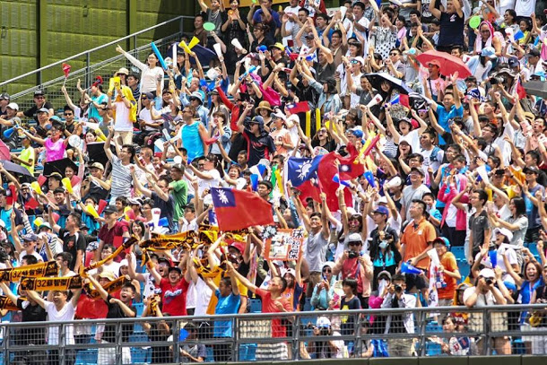
壹、前言
參賽國家 134國，代表團成員 10,791名，包含7,376名選手、3,415名隊職員，22項運動種類進行競技，中華代表隊榮獲26金、34銀、30銅，共計90面獎牌，創歷屆參與世大運比賽最佳成績。
組委會正進行善後，預定今年11月13日至17日赴義大利拿坡里參加總結會議，分享臺北成功的經驗。
民眾熱情支持，售票比率達87%創下歷屆世大運最高(總計票收約1.4億元)，紀念商品更是頻頻傳出賣到缺貨(銷收總額約7,000萬元)。

Slide 31
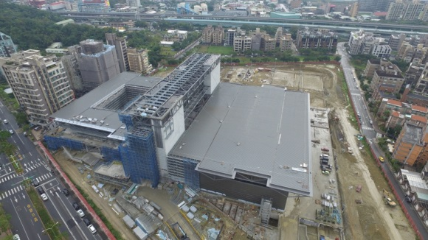
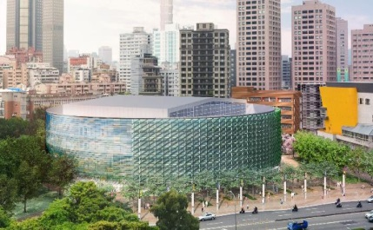
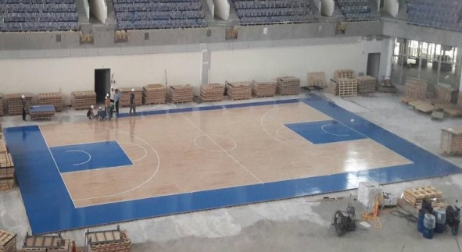
貳、現況說明
新建場館
臺北網球中心
已於106年8月14日申報竣工，並於106年9月20日點交予委外廠商進駐營運。預計11月中正式對外營運，供民眾使用及辦理國內外賽事。
臺北和平籃球館
已於106年1月21日竣工，106年5月點交予委外廠商進駐營運，於106年10月1日起對外營運，可辦理籃球、排球、手球、等國內外賽事及一般民眾使用。

Slide 32
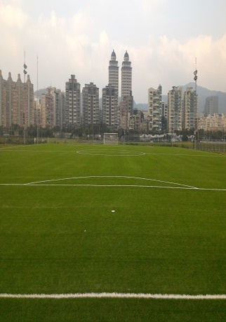
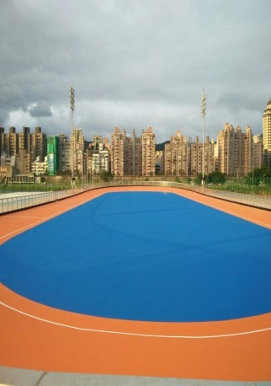
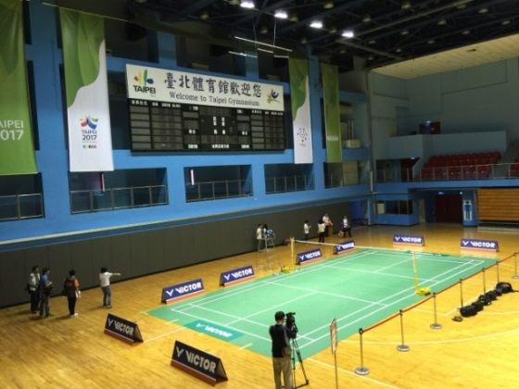
貳、現況說明
整建場館
臺北市所轄21座
新建場館2座以OT方式營運
臺北市各機關學校管理計19座
國私立大學場館21座
賽後由各國私立大學自行管理營運，提供教學、訓練或辦理國際賽事等
新北市所轄場館6座
賽後回復原用途或歸還原單位營運 (仁愛路、微風運河、南港展覽館、花博爭艷館及揚昇高爾夫俱樂部)
新竹縣所轄場館3座
桃園市所轄場館3座
新竹市所轄場館1座
同上
同上
賽前布置場館5座
所轄縣市政府管理營運，可採委外、場租、促參或認養方式永續營運。
同上

Slide 33
貳、現況說明
選手村
選手村建物設施
已於106年9月14日完成選手村設備撤離；預計107年1月底完成設施拆除及修復工程，107年8月取得使用執照，108年分區移交內政部營建署接管。
選手村賽後設備
已於106年9月8日完成選手村清潔維護；9月29日完成選手村賽後設備清點作業，並發文予審計單位備查，預計10月進行賽後設備移撥作業。

Slide 34
貳、現況說明
人力資源
人力現況及後續作業
執委會人力現況：專職人力287人、市府支援人力305人。
訂定執委會人力解散計畫、建置專職人力資料庫及人員就業轉介等留才措施，並針對賽會期間支援工作人員進行各項人事費用審核及核銷作業。
後續針對賽後有功人員進行獎勵作業。
賽會善後工作

Slide 35
貳、現況說明
賽會服務-交通
賽會交通
世大運賽會期間執行相關交通規劃，大客車用車1萬2,000車次，代表團小客車約5,000車次，貴賓小客車約3,500車次。抵離境大客車接送機約770趟次，小客車接送機約1,200趟次。
目前彙整賽會交通營運情形撰寫總結報告，以提供爾後大型活動交通規劃以及特性之參考。
賽會善後工作

Slide 36
貳、現況說明
賽會服務-餐飲服務規劃
多元餐飲服務
於選手餐廳提供多元化且品質良好餐飲服務，廣受各國代表團讚賞，FISU官員亦表示本屆選手餐廳餐飲服務為” THE BEST”。
於競賽場館提供不同客群餐飲服務，包括代表團及裁判餐盒、休息室茶點及觀眾餐飲販售等，皆以滿足各客群需求為使命並順利完成相關服務。
為有效落實餐飲組擬定之惜食計畫，已於9月5日前協助廠商將剩餘可使用10噸食材捐贈給社福團體。
賽會善後工作
開閉幕茶酒會以臺灣食材及特色食物為基礎，提供各國貴賓富有台灣味之高品質餐飲服務。

Slide 37
貳、現況說明
賽會服務-物流服務
首屆提供官方物流服務
賽會物流除提供8個代表團物流服務，共計2個40呎貨櫃、23個棧板，並提供執委會各處需求，共計21個40呎貨櫃、27萬件服裝、揚聲器與耳機805箱、電視與冰箱64台、球拍檢測儀器4台等物流服務。
物流廠商將於10月31日前提送成果報告供體育局審核後付款。
賽會善後工作

Slide 38
貳、現況說明
賽會服務-環境清潔維護
全力維護環境衛生
賽會期間共動員清潔工作人員5,117人次，清運垃圾車輛共計1,552車次，清運一般垃圾量106噸、資源回收物量47噸。
賽會善後工作
辦理世大運相關標案核銷事宜。
協助於世大運選手村及開閉幕場地設置10台增設流動廁所，流廁車10台及租賃簡易式流廁115座。

Slide 39
貳、現況說明
賽會維安
前導警車協助維護代表團交通安全
成立「前導警車調度辦公室」統籌調派前導車輛，賽事期間計使用警力6,715人次，運送2,041趟次，確保代表團往返各項競賽（練習）場館安全。
警力全力投入世大運維安工作
自106年8月4日選手村全系統測試至9月2日選手村閉村止，賽事5縣市共動用警力計10萬9,049人次，警大及警專維安協勤人力計1萬7,515人次。
厚實反恐能量，投入高科技裝備
統合中央與地方能量，與環保署、原能會、中科院及海巡署等中央業務機關達成合作協議，增援無人機防禦系統、IED車載式射頻干擾系統及ETD嗅覺式爆裂物偵檢儀等高科技反恐裝備，厚實反恐能量。

Slide 40
貳、現況說明
賽會維安
成立緊急應變中心(UEOC)協助賽會重大事件監控
由本府各防救災單位及國軍單位24小時進駐，賽會期間監控世大運相關事件共720件，開設時間共516小時，計有14個單位計452人次值勤。
賽會善後工作
回收各場館及選手村之X光機及電子偵檢門等安檢器材。

Slide 41
貳、現況說明
認證服務
賽會成果
刻正彙整各客群人員報名資料並進行統計分析，提供後續大型賽會參考，並佈建認證文物保存區，留存認證相關資料。
賽事前依FISU規範分階段依限開放並完成各客群線上報名作業；賽事期間開設四大認證中心(主認證中心、媒體認證中心、FISU認證中心、OC認證中心)，提供優質認證服務，本屆賽事共計發放70,581張正式認證卡。
賽會善後工作

Slide 42
貳、現況說明
開閉幕規劃
開閉幕典禮籌畫及成果
此次開閉幕典禮籌畫期長達2年，運用科技充分展現「國際視野」、「臺灣觀點」以及「年輕主張」。開閉幕共約5萬人次現場參與。
預計於106年11月11日至13日，搭配北藝辦理劇場管理未來式論壇，於13日專題探討世大運開閉幕大型展演活動對城市藝術發展之相關面向影響，及此次開幕技術運用及創意實踐，讓更多青年藝術家得以汲取大型展演活動經驗。
賽會善後工作

Slide 43
貳、現況說明
行銷宣傳
賽前宣傳
於賽會結束後露出《戴資穎：讓世界看見臺灣，是一件很美好的事》、《因為有你在》影片，並預計於10月底起於亞洲40國播映世大運紀實影片《透視內幕：臺北2017臺北世大運》，預計播出至年底後即辦理結案驗收事宜。
賽會前共辦理76次設攤宣傳、國際部分結合光州世大運、里約奧運、NBA、Sportaccord等體育盛會進行宣傳。
總共製作19支宣傳影片、23支熊讚動畫短片，其中《Taipei in Motion》於歐亞地區共90餘國託播，約觸及2.44億收視戶，於社群平台觀看次數超過450萬次，並獲得德國紅點設計獎。
賽後善後工作

Slide 44
貳、現況說明
聖火傳遞
臺灣首次舉辦國際聖火傳遞
106年6月20日自義大利杜林辦理母火引燃，並傳遞至拿坡里、曼谷與大邱，於6月29日返回臺灣。國內傳遞首站於7月7日登上玉山主峰，後以「LOVE」字形串聯全臺21個縣市，最後於8月10日至17日辦理臺北市12行政區、舊城與文化路線傳遞，讓世界看見臺灣之美。本次聖火傳遞共為期2個月，逾500名聖火隊員、23,000人次民眾參與。
本次聖火火炬與服裝皆由臺灣設計師操刀，且全於臺灣生產製作，火炬結合傳統竹編工藝與現代雷雕科技，火炬手服裝採臺灣專利咖啡紗機能布料，充分展現臺灣豐沛設計實力與研發能量。

Slide 45
貳、現況說明
聖火傳遞
賽會善後工作
「2017臺北世大運聖火傳遞規劃與執行案」、「2017臺北世界大學運動會聖火火炬、母火燈、駐火台設計、打樣製作案」、「2017臺北世大運聖火隊員服裝設計打樣與製作案」刻正辦理結案事宜，預計11月30日前完成驗收、撥款。
另已擬定火炬與聖火服裝後續處置原則，預計10月30日移交火炬及聖火服裝至體育局辦理後續事宜。

Slide 46
貳、現況說明
文化展演
世大運文化活動
賽會籌備期間共舉辦365倒數系列7場活動、99倒數系列10場活動及2場大型亮點活動，總計吸引81,739人參與。
賽會期間舉辦三大文化活動，《世大運公園》及《主題特展》於8月18日起開園至8月30日，共吸引127,004人次參與；《選手村文化活動》自8月12日開村至9月2日閉村期間，共吸引14,464人次參與。
賽會善後工作
刻正辦理「2017臺北世大運文化活動規劃執行統籌服務案」結案事宜，預計10月31日前完成本案結案報告書審核、驗收、核銷及撥款作業。
進行文物盤點及蒐集，後續除依規定提供予FISU，亦將留存本府後續處置。

Slide 47
貳、現況說明
電視轉播
轉播經驗提昇
首次集結國內9家電視公司與6家製作公司之轉播資源與人力合作完成，開閉幕更是國內首度以4K畫質轉播大型活動。國際轉播於歐洲、美洲、亞太地區等近70國轉播，觸及超過1億5,000萬人次；國內轉播共有9頻道11平台播出，電視頻道總收看人次近1,500萬人次，賽事期間每天平均收看約538萬人次。
目前轉播案正在進行結案驗收事宜，以及物資盤點、資料彙整作業，預計10月底完成，轉播畫面授權作業則將持續至107年8月30日。
賽會善後工作
官方影音紀錄預計於年底完成並提交FISU。

Slide 48
貳、現況說明
新聞媒體服務
提昇臺灣能見度，強化媒體服務品質
世大運期間於主新聞中心與各場館媒體區服務媒體總人次達8,811人，國內外報導數量達9,110則，除提升臺灣與臺北市及臺灣運動員能見度外，也透過本次賽會提升運動媒體服務品質，並藉由報導讓全世界看見臺灣。
主新聞中心業於9月10日完成撤場，相關採購案刻正辦理結案驗收事宜，預計11月底完成；青年記者計畫亦正辦理結案驗收，預計10月底完成。
賽會善後工作

Slide 49
貳、現況說明
醫療服務
提供優良醫療服務，嚴格控管食安品質
選手村醫療中心共計服務1,701人次。其中使用中醫服務238人次，後送47人次。
世大運各競賽、練習場館設置醫(救)護站共計服務2,391人次，後送73人次。
依據FISU基本需求，刻正撰寫2017臺北世大運醫療與藥檢結案報告，預計於106年10月31日完成。
賽會善後工作
醫療等級冰箱依據捐贈契約，規劃轉贈偏遠或有需求之鄉鎮衛生所。
診療床、屏風、電子血壓計相關醫療器材，規劃轉贈予臺北市立聯合醫院各院區及教育局。
耳額溫槍擬移撥本市12區健康服務中心。

Slide 50
貳、現況說明
資通訊系統規劃
完善賽會資訊設備
佈建6,657條網路線、136條光纖、維運網點數8,443點。於各場館安裝無線基地台（AP）2,143顆，服務人次數達188萬2,483人次。
成立資安監控中心，針對官網、主機房及場館網路設備進行監控，其中針對官網發布資安警報計126件。另機房防火牆阻擋的疑似惡意連線次數更達1,422萬6,217次。
預計於12月底前完成相關採購案結案、驗收及核銷作業。
賽會善後工作
中華電信公開徵求贊助案由中華電信彙整相關資料，預計10月底辦理驗收。

Slide 51
貳、現況說明
全民參與（志工）
賽會成果
賽會期間(含開閉幕典禮)志工運作，共設置86個志工站，由民政局、教育局、社會局派主管人員擔任志工組長，並各配置若干人員(副組長)協助之，督導及處理所轄志工站相關事宜。賽會參與排班服勤之志工數計1萬3,589人、共排11萬7,100餘班，出席率約90%，經賽會實際執行結果，人力尚稱充足。
彙整志工服務總時數：業於9月26日前完成各場館志工服務時數匯入系統，並公告提醒志工確認時數，俾利後續代金撥款；9月30日前提供志工諮詢。
辦理志工感恩活動：暫訂於10月15日假臺北田徑場舉行，主要以野餐併頒獎晚會形式進行。
本屆世大運共有142位國際志工參與，成員來自4大洲、分屬39個國家、包含33種語言。
賽會善後工作

Slide 52
貳、現況說明
企業參與
廣受各界熱烈支持
截至106年9月28日止，贊助及認捐企業計有73家企業（贊助企業32家，認捐企業41家）及7家宮廟，贊助價值合計約15.43億元，共計9大類166品項贊助/認捐物資、61項服務，並獲得18家企業提供協力廣宣。另現金認捐部分為2,414萬6,000元，總計贊助(含認捐)價值約新臺幣15.67億。
預計於106年12月底前完成個別贊助商專屬之「企業參與贊助價值報告」，內容包括其物資或服務使用情況、社會貢獻、贊助效益等。
賽會善後工作
預計於106年10月12日舉辦之感恩茶會頒發感謝狀，感謝各單位之協助。

Slide 53
參、關注議題與策進作為
場館部分－臺北網球中心增設屋頂 本屆世大運新建場館之一，位於民權東路六段之臺北市網球中心，考量網球運動型態、維護經費預算等，主球場採取露天設計，而於賽會期間因氣候炎熱，屢傳出選手身體不適之情事，引起各界針對設置屋頂一事熱烈討論。
策進作為
體育局於106年10月3日邀集網球協會、選手、教練及專家學者進行座談，針對未來營運、賽事舉辦、賽事參與及國外場館案例等多個面向進行經驗交流與建議，評估增設屋頂是否為唯一解決方式外，有無其他可同時撙節經費又可解決天候問題的方案。

Slide 54
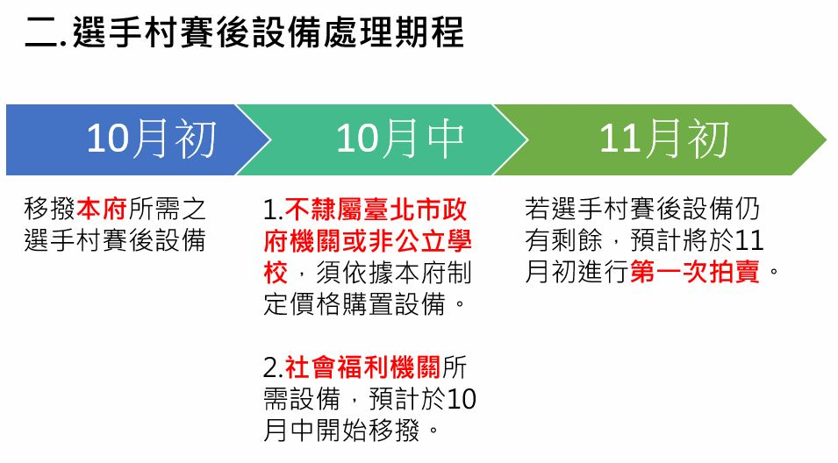
參、關注議題與策進作為
場館部分－選手村賽後設備
固定式設備
11項如：置衣架、冷氣機、戶外型瓦斯熱水器以及5種類型照明燈具…等
非固定式設備
消耗品共46項：床單、枕頭套、衣架、睡袋、中毛巾、大毛巾…等
非消耗品共40項：床組、移動式曬衣架、吹風機、洗衣機、烘衣機、冰箱、電視、辦公桌椅…等

Slide 55
參、關注議題與策進作為
開幕陳抗情況
世大運開幕當(19)日18時30分許，反年改群眾約500人於敦化北路、八德路東北隅陳抗，由本府警察局萬華分局負責聚眾防處，另機動隊中正第一及中山分局亦在場協助。
18時59分許至敦化北路4巷口，逕自拉開圍籬進入敦化北路停車場管制區，再至小巨蛋二中廣場。
本府警察局萬華分局員警雖極力攔阻、並增派警力圈圍，相鄰之松山分局警力亦到場協處，然陳抗民眾於現場與員警發生激烈推擠衝突、丟擲煙霧罐、按鳴高音汽笛等脫序行為，驚擾各國參賽選手，以致發生選手未能按原定行程進入開幕會場。
19時15分許完成圈圍阻隔，控制現場狀況，經世大運執委會代表向各國代表團溝通，並微調儀節，於19時39分恢復進場活動。

Slide 56
參、關注議題與策進作為
開幕陳抗情況－檢討分析
未能全程監控、緊盯及回報陳抗群眾動態
觀眾與選手動線縱深不足
策進作為
編組特殊任務編組，強力執法
強化選手動線，擴大防衛縱深
Notes:
觀眾與選手動線縱深不足:臺北田徑場二中坡道16時30分至18時供觀眾進場，19時代表團進場，惟仍有少數觀眾得自由進出二中坡道，觀眾與選手動線縱深不足，致本府警察局萬華分局管制不易。
未能全程監控、緊盯及回報陳抗群眾動態:18時50分許，部分反年改群眾自敦化北路、八德路口作勢離開，沿敦化北路西側人行道往北行進時，未全程監控、緊盯及回報群眾動態，錯失防處先機。

Slide 57
參、關注議題與策進作為
宣傳、品牌及視覺部分
因未於申辦成功後即訂立行銷宣傳主軸，並多次修正調整，以致前期世大運宣傳及品牌意象主題不明確、議題操作困難。至105下半年逐漸收斂並建立明確宣傳方針，成效遂漸有起色，
統籌賽會品牌定位及統一賽會品牌意象傳達之一致性，特邀集具運動行銷、品牌策略與應用、視覺應用、社群媒體等專業領域之人士成立「2017臺北世界大學運動會品牌諮詢小組」，並自105年11月起定期召開例會，總計召開33次會議。
策進作為
未來如辦理大型賽會，應於起始階段即徵詢專業人士建議，及早規劃宣傳主軸及各波段主題、操作方式，以達宣傳最佳成效。
成立專屬品牌部門，並結合外部視覺、廣告、行銷、社群等業界專家之顧問團，以有效控管品牌及執行整體賽會視覺。

Slide 58
參、關注議題與策進作為
資通訊(計時計分系統)
滑輪溜冰106年8月23日上午競賽經技術委員決議，以傳統發令槍取代電子槍，依FIRS（國際滑輪溜冰總會）規定，所有官方紀錄均須透過電子計時設備記錄並呈報STC（Speed Technical Committee）委員會才予以承認。技術委員決議改用電子槍原因已難以確認係設備不穩定或人為操作問題。
策進作為
針對確定因廠商履約瑕疵部份進行計罰。
現場產生爭議，應先由技術運行中心人員確認是否為廠商應辦事項或轉請FISU介入釐清爭議，減少不必要誤會。
在各平行單位上增加溝通協調的角色、強化專案管理及流程管控。
針對大量訊息需有專人查證、管理，避免以訛傳訛或因訊息時間落查造成務解。

Slide 59
參、關注議題與策進作為
世大運宣傳大使熊讚
熊讚於世大運賽會期間表現亮眼，粉絲數達14萬人，並於9月20日由世大運吉祥物轉型成為臺北市吉祥物。
策進作為
9月20日由市長正式聘請熊讚成為本市吉祥物。
本府觀光傳播局預定於10月6日召開吉祥物整併討論會議。

Slide 60
肆、結語
本次賽會是臺灣首次舉辦的重大國際型綜合性賽會，長達6年的籌備過程，感謝各界對於本次賽會之支持，賽會所遺留下來的各種知識與資訊，可提供往後臺灣申辦其他重大國際型綜合賽會之參考，希望本次臺北世大運之經驗，能成為往後辦理大型賽會或活動之良好借鏡。
2017年夏天是屬於臺灣的榮耀時刻，不僅本國選手在家鄉表現優異，中央及本府各機關學校、社會團體及全國民眾等共同參與協助下，來自世界各國的選手及貴賓均對本次賽會讚譽有佳，留下美好記憶。未來相信在各位議員女士、先生支持、指導與策勵下，臺北市將不斷進步，成為國際一流的友善城市。

Slide 61
簡報結束

